Slide 1
Názory pedagogů středních škol na vybrané problémy
Autorka práce: Ing. Kamila Bulušková
Vedoucí práce: Ing. Kateřina Tomšíková, Ph.D.
Oponentka práce: doc. PhDr. Radmila Dytrtová, CSc.

Slide 2
Cíle práce
Analýza názorů pedagogů středních škol na vybrané téma
Syntéza a komparace zjištěných poznatků
Vyslovení vlastního doporučení pro zlepšení současné situace
Metodika
Analýza informací z odborných monografií
Dotazníkové šetření u pedagogů
1

Slide 3
Teoretická část
Základní pojmy z oblasti vzdělávání
Vzdělávání, vzdělávací soustava v ČR, výchovně-vzdělávací proces (cíle, prostředky)
Základní pojmy z oblasti transgender
Pohlaví, rod, genderová role, genderová identita, transgender identita
Legislativa ČR spjatá s transgender problematikou
Transgender v prostředí škol
Tvorba respektujícího prostředí, podpůrná opatření ze strany školy
2

Slide 4
Praktická část
Charakteristika místa šetření
Realizace dotazníkového šetření
Zhodnocení výsledků dotazníkového šetření
Vlastní doporučení
3

Slide 5
Charakteristika skupiny respondentů
64 oslovených středoškolských pedagogů
37 žen (57,8 %), 27 mužů (42,2 %)
Mezi respondenty byly nejvíce zastoupeny věkové skupiny v rozmezí věku 41–50 let (28,1 %) a 51–60 let (23,4 %)
Délka pedagogické praxe respondentů byla nejčastěji delší, než 31 let (26,6 %), následována skupinou s délkou praxe v rozmezí 16-25 let (20,3 %)
4

Slide 6
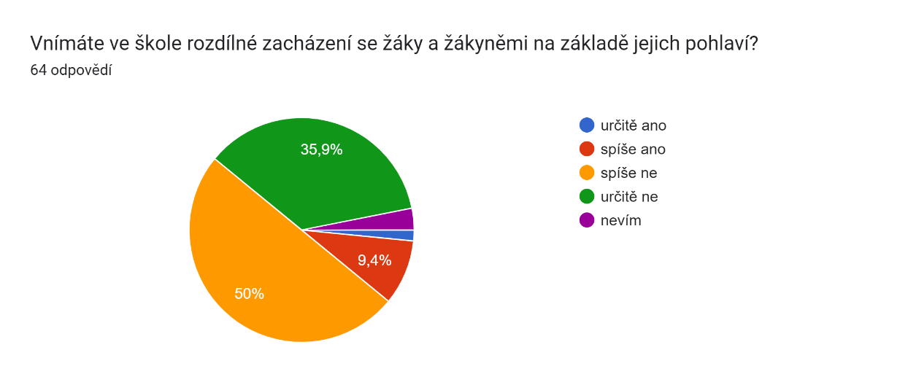
Výsledky dotazníkového šetření
5

Slide 7
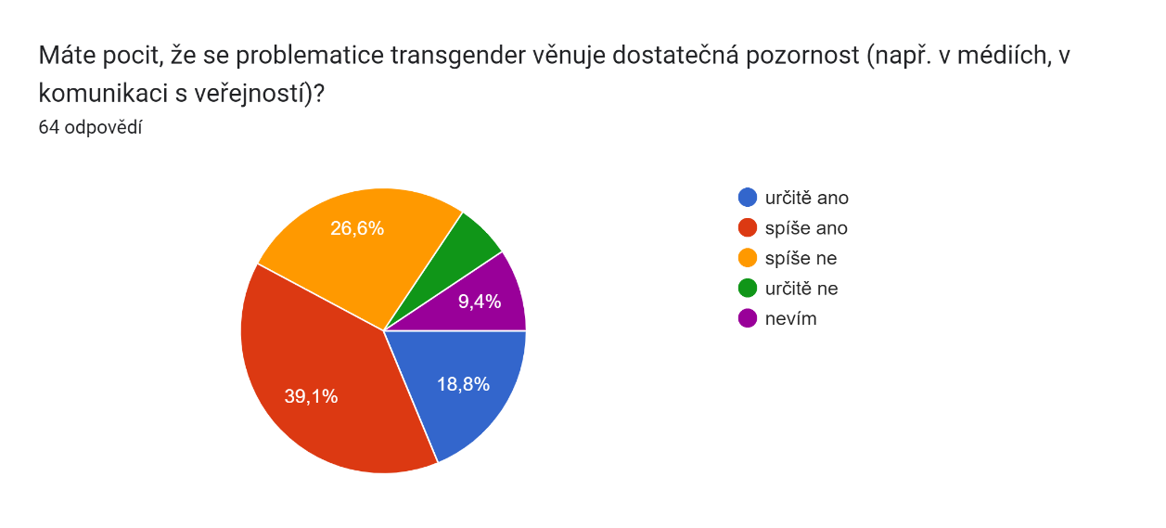
Výsledky dotazníkového šetření
6

Slide 8
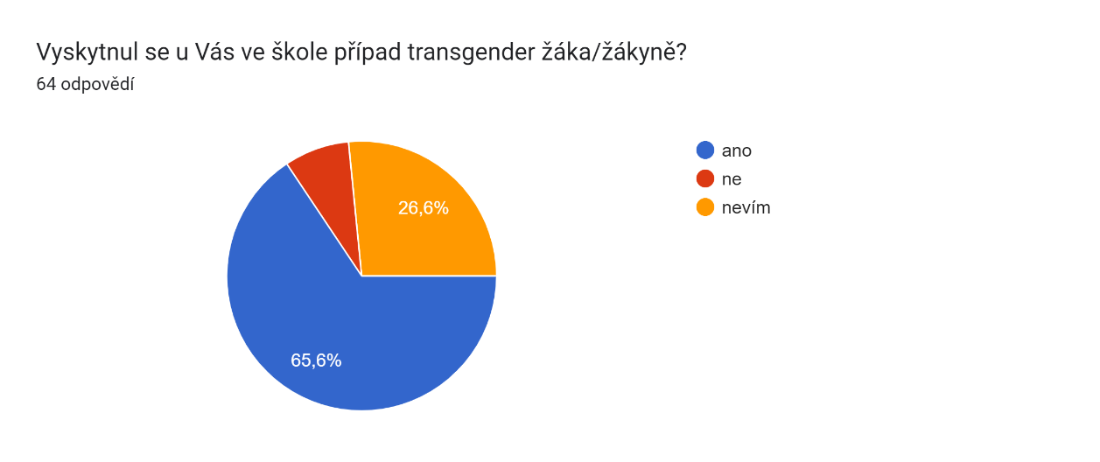
Výsledky dotazníkového šetření
7

Slide 9
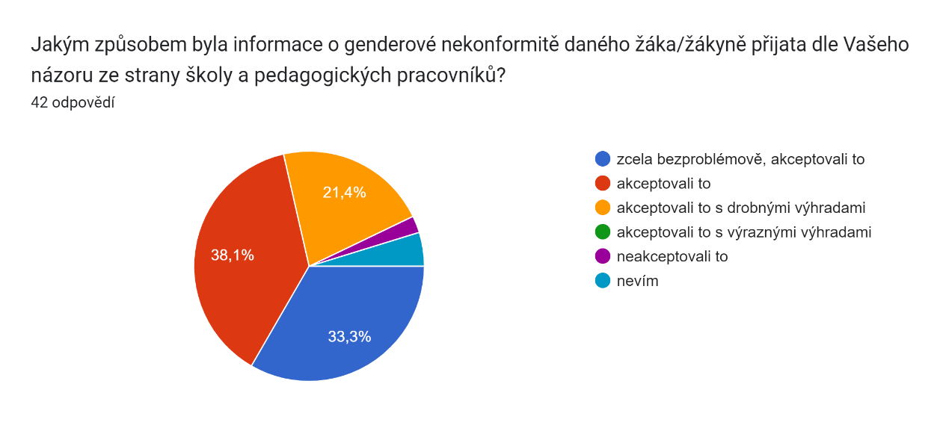
Výsledky dotazníkového šetření
8

Slide 10
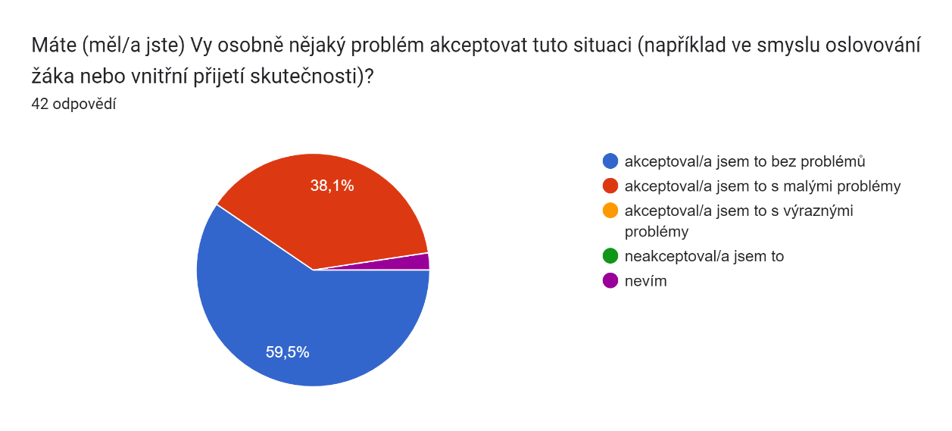
Výsledky dotazníkového šetření
9

Slide 11
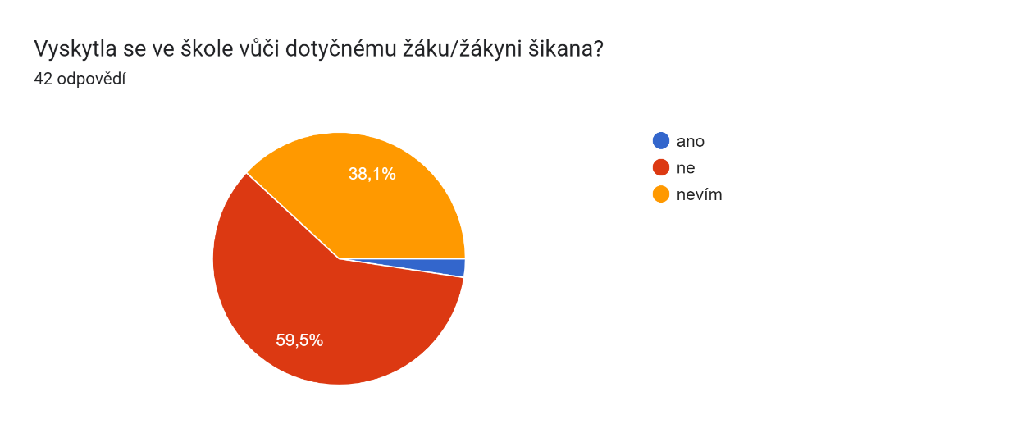
Výsledky dotazníkového šetření
10

Slide 12
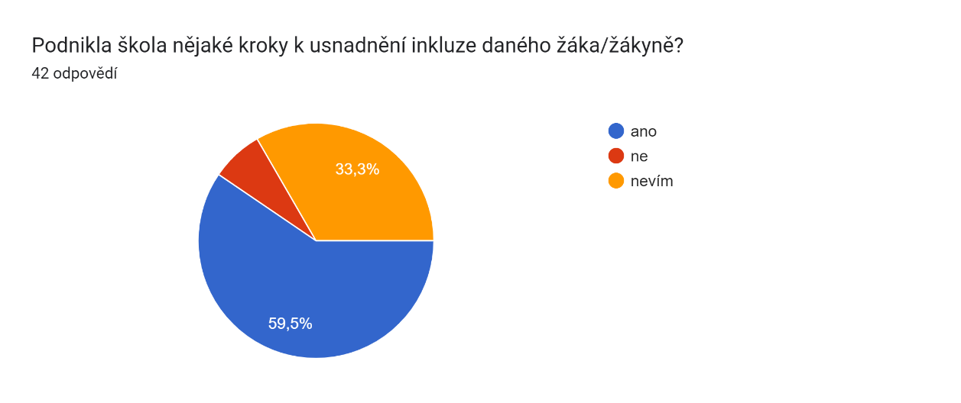
Výsledky dotazníkového šetření
11

Slide 13
Zmiňované kroky k usnadnění inkluze
Poskytnutí poradenství dotyčnému žáku/žákyni či jeho/jejím zákonným zástupcům
Přijetí preferovaného nového jména ze strany školy
Citlivé vysvětlení situace spolužákům dotyčné/ho
Vyhrazení samostatných WC či převlékáren
Realizace speciálního školení pro pedagogické pracovníky
12

Slide 14
Vyjádření osobního názoru respondentů
Transgender problematika je v dnešní době „módní“ záležitostí, příležitostí ke způsobení senzace mezi spolužáky
Skutečnost výskytu transgender osoby ve škole byla složitěji přijata ze strany starších pedagogů
Nutnost zajištění dalšího vzdělávání pedagogů v této problematice
Pro některé pedagogy je transgender novou problematikou, mnozí ji však vnímají jako běžnou
Žádná odpověď nebyla negativního či nenávistného charakteru
13

Slide 15
Vlastní doporučení

Slide 16
Vlastní doporučení k usnadnění inkluze transgender žactva
Posílení vzdělávání pedagogů v této problematice
Eliminace učiva, podporujícího vznik genderových stereotypů
Reflexe různých genderových identit a eliminace stereotypizace v běžných projevech pedagogů
Úprava kurikula tak, aby obsahovalo témata související s LGBT+ komunitou a jednotlivými minoritami
Oslovování transgender žactva jimi zvoleným jménem
14

Slide 17
Vlastní doporučení k usnadnění inkluze transgender žactva
Zahrnutí problematiky transgenderu do minimálního preventivního programu škol
Zaujmutí negativního postoje k jakýmkoli projevům transfobie ze strany žáků a zejména učitelů
Poskytování poradenství a relevantních kontaktů
Případná úprava prostor segregovaných dle pohlaví (šatny, toalety)
15

Slide 18

Otázky vedoucí a oponentky

Slide 19
Otázky vedoucí
1. Z Vašeho dotazníkového šetření vyplynulo, že postoje pedagogů k problematice transgender osob ve školství jsou z větší části pozitivní. Setkala jste se Vy osobně s nějakým výslovně odmítavým stanoviskem nějakého pedagoga? Pokud ano, v čem jeho postoj spočíval?
2. Ve své práci zmiňujete spolek Transparent, z. s., který se zabývá poradenskou činností pro transgender osoby. Mohla byste přiblížit aktivity tohoto spolku?

Slide 20
Otázky oponentky
1. Překvapila Vás převaha pozitivního postoje učitelů k problematice transgender osob?
2. Je potřebná metodika pro učitele k uvedené problematice?

Slide 21
Děkuji za pozornost

